Slide 1

MAESTRÍA EN GESTIÓN DE SISTEMAS DE INFORMACIÓN E INTELIGENCIA DE NEGOCIOS
SISTEMA RECOMENDADOR PARA LA ASIGNACIÓN DE MATERIAS Y CARGA HORARIA DOCENTE PARA UNA INSTITUCIÓN DE EDUCACIÓN SUPERIOR DEL ECUADOR
AUTORES: JESSICA FERNANDA PÉREZ VILLARREAL
EDWIN DAVID ROMERO VALLEJO
DIRECTORA: SONIA E. CÁRDENAS DELGADO, Ph.D.
SANGOLQUÍ, 2020

Slide 2
AGENDA
Introducción
Problema
Objetivos
Minería de datos
Desarrollo del prototipo
Conclusiones
Recomendaciones
Video demostrativo

Slide 3

AGENDA
Introducción
Problema
Objetivos
Minería de datos
Desarrollo del prototipo
Conclusiones
Recomendaciones
Video demostrativo

Slide 4
INTRODUCCIÓN
Uno de los procesos importantes en la planificación de las Instituciones de Educación Superior (IES), es la asignación de materias y carga horaria docente.
Estos procesos deben estar alineados al cumplimiento de leyes, reglamentos y a políticas nacionales e internas en cada IES.
A nivel mundial y regional las IES realizan el proceso de gestión docente basados en diferentes estrategias y técnicas.
En el Ecuador, aún no se han desarrollado soluciones tecnológicas que permitan gestionar la asignación de materias.

Slide 5
INTRODUCCIÓN
Se propone contribuir en la mejora del proceso de gestión y asignación de materias a docentes en una IES de Ecuador.
Realizando un estudio exploratorio-descriptivo para conocer la situación actual de la gestión del talento humano docente.
Aplicando minería de datos, determinar factores relacionados con la afinidad como formación académica, especialidad, experiencia docente y profesional, entre otros.
Notes:
Ante tal situación,
Se ha realizado un estudio exploratorio-descriptivo para conocer la situación actual de la gestión del talento humano docente en lo que respecta al proceso de asignación de materia y carga horaria. La información fue recolectada de dos fuentes, encuestas y datos que proporcionó la IES.
(entre otros) carga horaria, actividades de docencia e investigación

Slide 6
INTRODUCCIÓN
La IES en la que se aplicó el estudio, tiene estructura departamental:
Departamentos que administran carreras.
Departamentos que disponen de un portafolio de materias.
Materias pertenecen a un área de conocimiento.
Docentes que pertenecen a un solo departamento.

Slide 7
AGENDA
Introducción
Problema
Objetivos
Minería de datos
Desarrollo del prototipo
Conclusiones
Recomendaciones
Video demostrativo

Slide 8
PROBLEMA
El proceso de asignación de materias se gestiona de forma manual.
Requiere demasiado tiempo.
Se realiza una posible asignación subjetiva, lo que genera errores involuntarios.
Se asignan materias fuera del área de dominio del Docente.
No se consideran factores importantes, como la experiencia docente, la formación académica, entre otros.

Slide 9
AGENDA
Introducción
Problema
Objetivos
Minería de datos
Desarrollo del prototipo
Conclusiones
Recomendaciones
Video demostrativo

Slide 10
OBJETIVO GENERAL
Desarrollar el prototipo de un sistema recomendador para la asignación automática de materias y carga horaria docente en una institución de educación superior, mediante la implementación de una técnica de búsqueda metaheurística.

Slide 11
OBJETIVOS ESPECÍFICOS
OE1: Realizar la revisión de la literatura relacionada con el ámbito de desarrollo de sistemas recomendadores, herramientas y técnicas usadas para este tipo de sistemas.
OE2: Recopilar información referente a la asignación de materias y carga horaria docente. Una parte será la base de datos disponible en la IES y la otra parte se obtendrá mediante la aplicación de encuestas a docentes.
OE3: Analizar la información recopilada aplicando minería de datos, para definir indicadores propios del proceso de asignación de materias y carga horaria docente.
OE4: Diseñar e implementar el prototipo del sistema recomendador aplicando una metodología de desarrollo y una técnica de búsquedas metaheurísticas.
OE5: Realizar el proceso de pruebas y simulaciones con el prototipo propuesto y validar los resultados con un docente planificador aplicando casos seleccionados.

Slide 12
AGENDA
Introducción
Problema
Objetivos
Minería de datos
Desarrollo del prototipo
Conclusiones
Recomendaciones
Video demostrativo

Slide 13
MINERÍA DE DATOS
Recogida de datos
Limpieza de datos
Integración
Selección de los datos
Transformación de datos
Análisis de la información
Evaluación de Patrones
Presentación del conocimiento

Slide 14
RECOGIDA DE DATOS
Técnicas aplicadas:
  Semiautomática
  Manual

Slide 15
RECOGIDA DE DATOS – TÉCNICA SEMIAUTOMÁTICA
Archivos recibidos en formato Excel.
4 períodos académicos (abr17-ago17, oct17-feb18, abr18-ago18, oct18-feb19).
La información provee datos relacionados a:
  Departamentos
  Formación académica de docentes
  Situación laboral
  Materias impartidas
  Carga horaria

Slide 16
RECOGIDA DE DATOS – TÉCNICA MANUAL
Aplicación de encuestas:
  Campus: Matriz
  Departamentos: Ciencias Exactas y Ciencias de la Computación
  Cantidad de profesores encuestados: 68
La encuesta diseñada constó de tres tipos de preguntas:
  Abiertas (4)
  Cerradas (7)
  De opinión (1)

Slide 17
LIMPIEZA E INTEGRACIÓN DE DATOS
Técnica utilizada: Data cleaning
Perfilamiento: identificar dependencias, registros duplicados.
Normalización: unificar los tipos de datos de distintas fuentes.
Valores perdidos: detectar y tratar valores faltantes.
Valores atípicos: identificar los datos que no son consistentes con el resto.

Slide 18
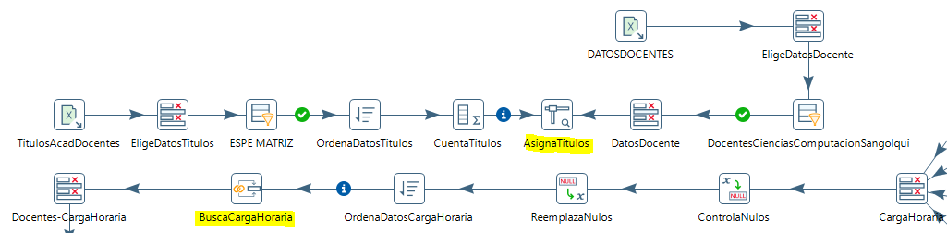
LIMPIEZA E INTEGRACIÓN DE DATOS
Herramienta Pentaho Data Integration (PDI)
  Examinar
  Limpiar
  Relacionar
  Preparar
  Unificar
Archivo generado
  4852 registros
  20 campos

Slide 19
SELECCIÓN Y TRANSFORMACIÓN DE LOS DATOS

Slide 20
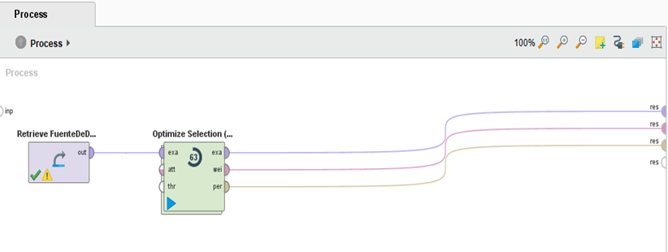
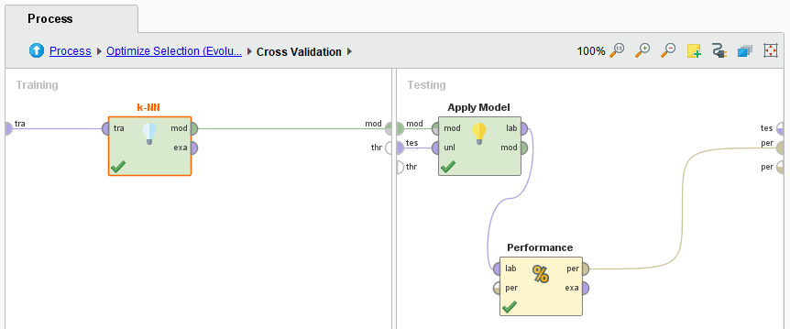
SELECCIÓN Y TRANSFORMACIÓN DE LOS DATOS

Slide 21
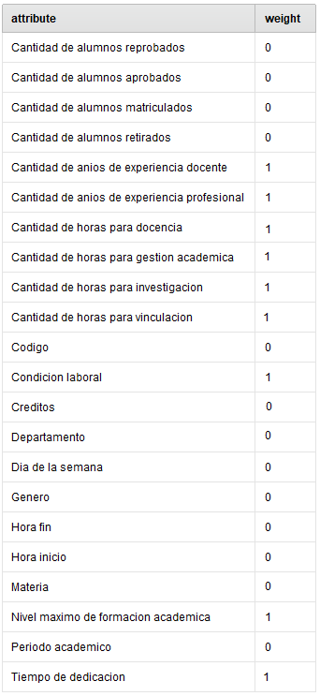
SELECCIÓN Y TRANSFORMACIÓN DE LOS DATOS
Variables seleccionadas:
Nivel de formación académica
Tiempo de dedicación
Condición laboral
Área de conocimiento de la materia
Años de experiencia docente
Años de experiencia profesional
Cantidad de horas de docencia
Cantidad de horas de investigación
Cantidad de horas de gestión académica
Cantidad de horas de vinculación

Slide 22
ANÁLISIS DE LA INFORMACIÓN
Formación académica

Slide 23
ANÁLISIS DE LA INFORMACIÓN
Tiempo de dedicación

Slide 24
ANÁLISIS DE LA INFORMACIÓN
Experiencia docente

Slide 25
ANÁLISIS DE LA INFORMACIÓN
Experiencia profesional

Slide 26
ANÁLISIS DE LA INFORMACIÓN
Distribución de la carga horaria

Slide 27
ANÁLISIS DE LA INFORMACIÓN

Slide 28
EVALUACIÓN DE PATRONES

Slide 29
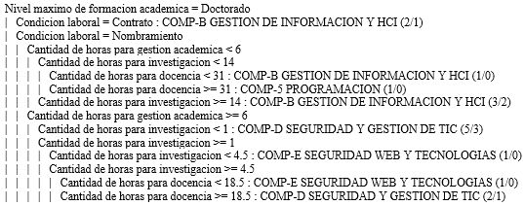
EVALUACIÓN DE PATRONES
Árbol de decisión para el departamento Ciencias de la Computación

Slide 30
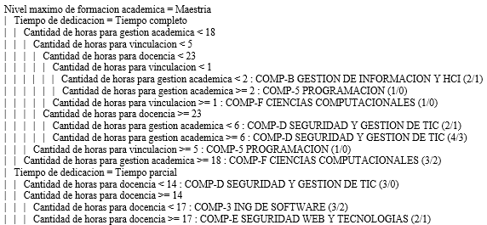
EVALUACIÓN DE PATRONES
Árbol de decisión para el departamento Ciencias de la Computación

Slide 31
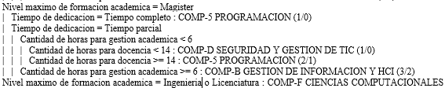
EVALUACIÓN DE PATRONES
Árbol de decisión para el departamento Ciencias de la Computación

Slide 32
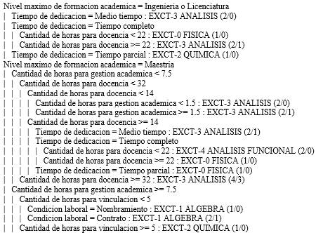
EVALUACIÓN DE PATRONES
Árbol de decisión para el departamento Ciencias Exactas

Slide 33
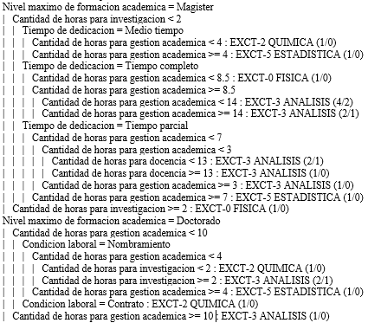
EVALUACIÓN DE PATRONES
Árbol de decisión para el departamento Ciencias Exactas

Slide 34
EVALUACIÓN DE PATRONES
Resultados encontrados
La mayoría de docentes cuentan con formación académica de maestría.
Pocos docentes han superado la formación mínima requerida y conseguido el nivel académico de doctorado.
La carga horaria en cuanto a horas de docencia es bastante alta.
Los señores docentes no cuentan con suficiente tiempo para involucrarse en proyectos de investigación o vinculación, ni en actividades de gestión académica.

Slide 35
PRESENTACIÓN DEL CONOCIMIENTO
Propuesta
Considerar la afinidad que los docentes tienen en cuanto al área de conocimiento.
Afinidad se obtiene al evaluar los siguientes factores:
  Formación académica
  Experiencia docente
  Experiencia profesional

Slide 36
PRESENTACIÓN DEL CONOCIMIENTO
Ejemplo: Reglas para la variable años de experiencia profesional
  De 1 a 5 años de experiencia profesional se asignará el valor de 0.5 puntos
  De 6 a 10 años de experiencia profesional se asignará el valor de 1 punto
  De 11 a 15 años de experiencia profesional se asignará el valor de 1.5 puntos
  De 16 a 20 años de experiencia profesional se asignará el valor de 2 puntos
  Más de 21 años de experiencia profesional se asignará el valor de 5 puntos

Slide 37
PRESENTACIÓN DEL CONOCIMIENTO
Niveles de afinidad
  [0 , 30] % de la puntuación, se considera una afinidad baja.
  [31 , 65] %, se considera una afinidad media.
  [66 , 100] %, se considera una afinidad alta.

Slide 38
AGENDA
Introducción
Problema
Objetivos
Minería de datos
Desarrollo del prototipo
Conclusiones
Recomendaciones
Video demostrativo

Slide 39
DESARROLLO DEL PROTOTIPO
Identificación de requisitos
Entrega del prototipo
Diseño del prototipo
Evaluación del prototipo
Construcción del prototipo

Slide 40
DESARROLLO DEL PROTOTIPO
  Fase 1: Identificación de requisitos
Permitir a los docentes registrar sus datos desde un formulario web
Diferenciar perfiles de usuario: Administrador y Docente
Recomendación considerando la variable afinidad

Slide 41
DESARROLLO DEL PROTOTIPO
  Fase 2: Diseño del prototipo

Slide 42
DESARROLLO DEL PROTOTIPO

Slide 43
DESARROLLO DEL PROTOTIPO
  Fase 3: Construcción del prototipo
    Se creó base de datos: MySQL v5.0.
Desarrollo de formulario web: JSP
Implementación de algoritmo genético: Apache Ignite

Slide 44
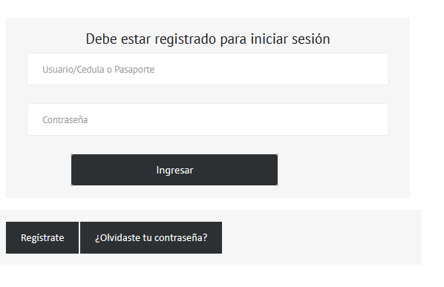
DESARROLLO DEL PROTOTIPO

Slide 45
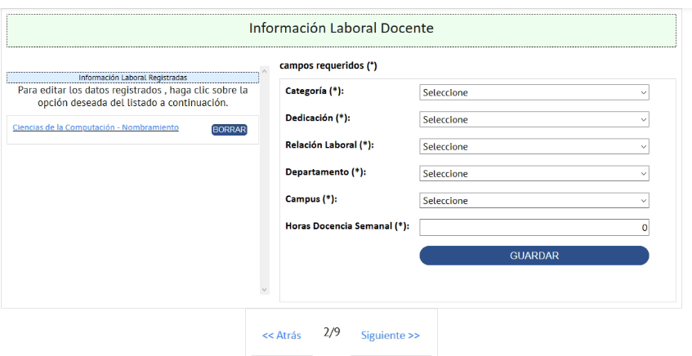
DESARROLLO DEL PROTOTIPO

Slide 46
DESARROLLO DEL PROTOTIPO
  Fase 4: Evaluación del prototipo
Se realizaron varias ejecuciones del algoritmo implementado en el prototipo.
Resultados validados por los docentes evaluados.
Ciencias de la Computación
Ciencias Exactas
  Máxima formación académica: Cuarto nivel
  Máximo título obtenido: Doctorado
  Área de conocimiento: Tecnologías de la información
  Años de experiencia profesional: 6
  Años de experiencia docente: 15
  Máxima formación académica: Cuarto nivel
  Máximo título obtenido: Maestría
  Años de experiencia profesional: 0
  Años de experiencia docente: 22

Slide 47
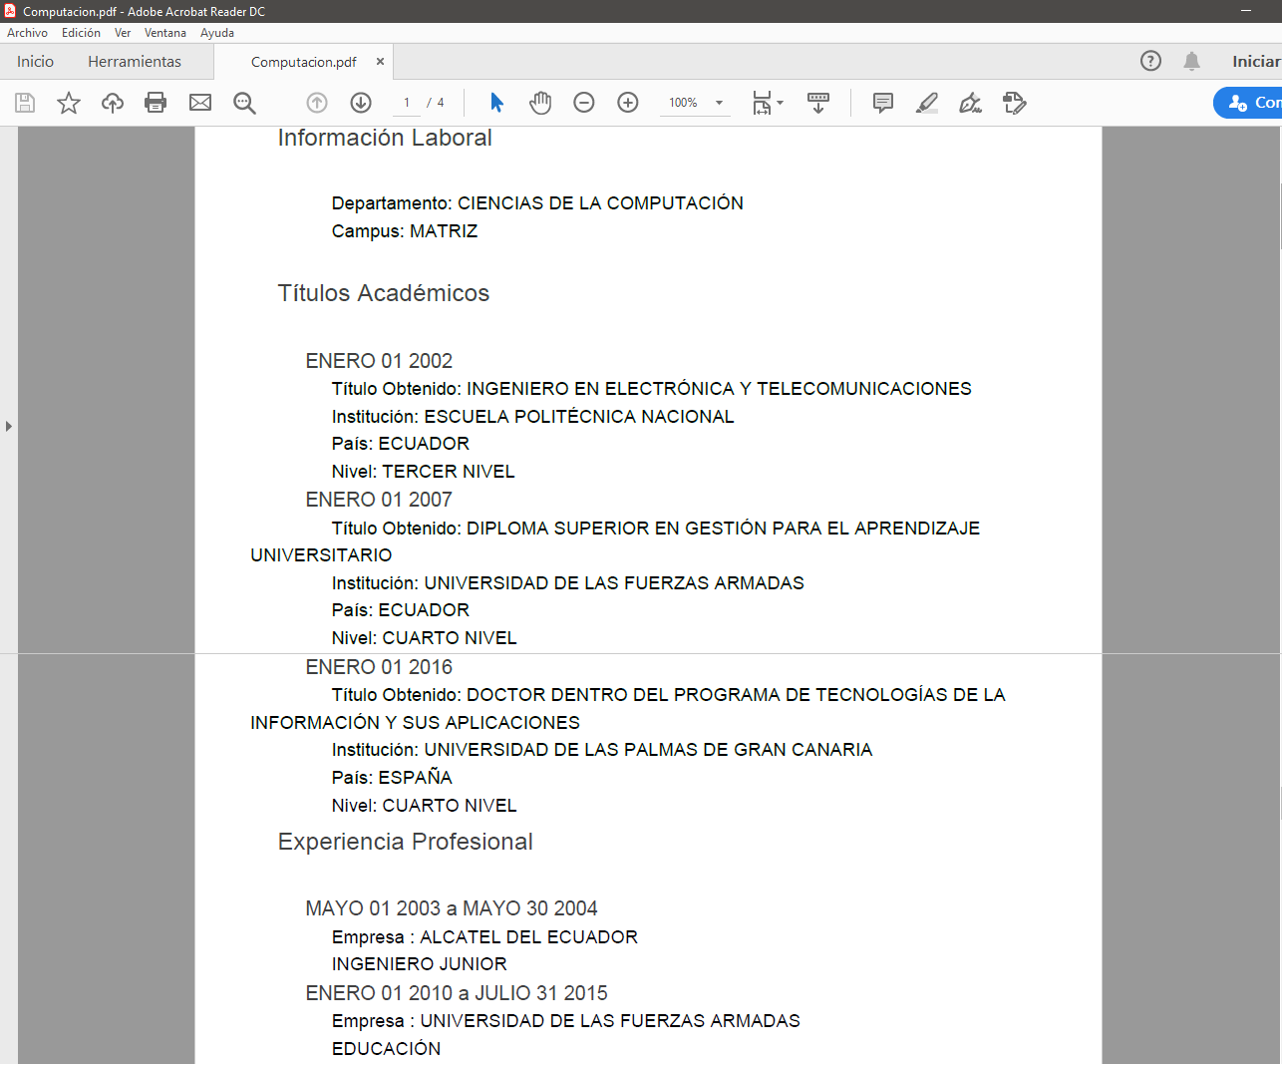
RESULTADOS OBTENIDOS
Docente del Departamento de Ciencias de la Computación

Slide 48
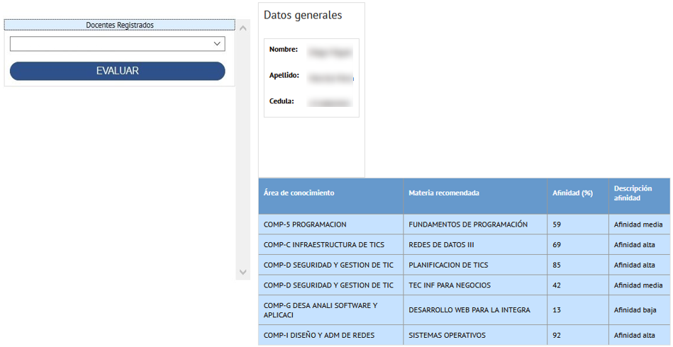
RESULTADOS OBTENIDOS
Docente del Departamento de Ciencias de la Computación

Slide 49
RESULTADOS OBTENIDOS
Docente del Departamento de Ciencias de la Computación
PREGRADO S-I ABR17-AGO17 | PREGRADO S-I ABR18-AGO18 | PREGRADO SII OCT17-FEB18 | PREGRADO S-II OCT18-FEB19 | RECOMENDADOR | AFINIDAD (%)
INFRAESTRUC-TURA DE TICS | INFRAESTRUC-TURA DE TICS | INFRAESTRUC-TURA DE TICS | INFRAESTRUC-TURA DE TICS | DISEÑO Y ADM DE REDES | 92
 |  | ING DE SOFTWARE |  | SEGURIDAD Y GESTIÓN DE TIC | 85
 |  |  |  | INFRAESTRUC-TURA DE TICS | 69

Slide 50
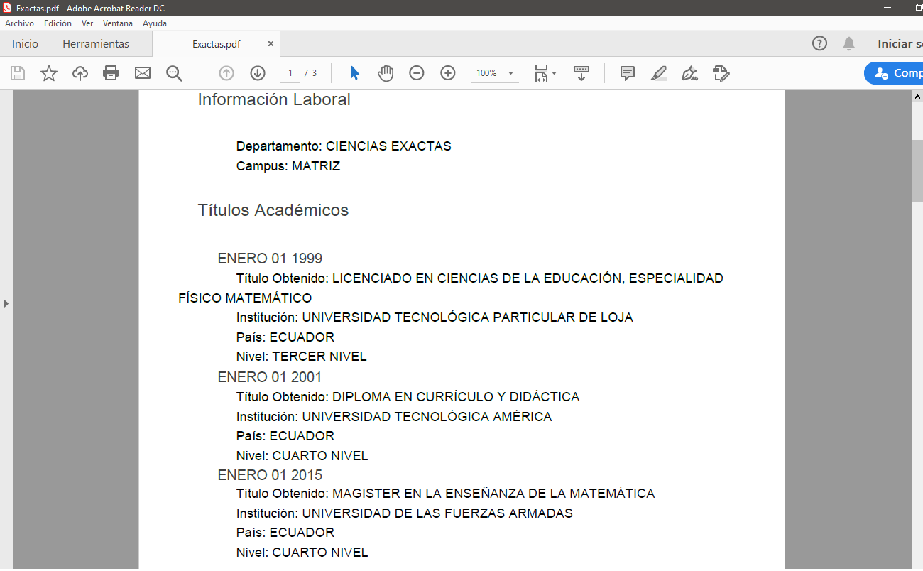
RESULTADOS OBTENIDOS
Docente del Departamento de Ciencias Exactas

Slide 51
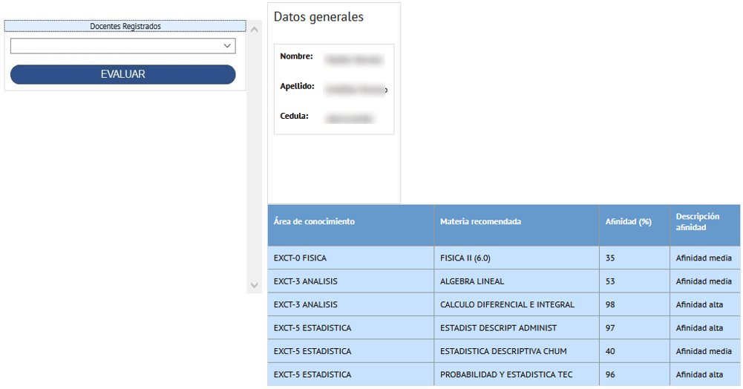
RESULTADOS OBTENIDOS
Docente del Departamento de Ciencias Exactas

Slide 52
RESULTADOS OBTENIDOS
Docente del Departamento de Ciencias Exactas
PREGRADO S-I ABR17-AGO17 | PREGRADO S-I ABR18-AGO18 | PREGRADO SII OCT17-FEB18 | PREGRADO S-II OCT18-FEB19 | RECOMENDADOR | AFINIDAD (%)
ANALISIS FUNCIONAL | ANALISIS FUNCIONAL | ANALISIS FUNCIONAL | ANALISIS FUNCIONAL | ANALISIS | 98
ESTADISTICA | ESTADISTICA | ESTADISTICA | ESTADISTICA | ESTADISTICA | 96

Slide 53
AGENDA
Introducción
Problema
Objetivos
Minería de datos
Desarrollo del prototipo
Conclusiones
Recomendaciones
Video demostrativo

Slide 54


Slide 55
AGENDA
Introducción
Problema
Objetivos
Minería de datos
Desarrollo del prototipo
Conclusiones
Recomendaciones
Video demostrativo

Slide 56
CONCLUSIONES
Se utilizaron herramientas de software libre y licencias educativas que fueron de utilidad para el desarrollo del presente proyecto.
Se han aplicado técnicas de recogida de datos para realizar el análisis de la información.
Se realizó una limpieza e integración de datos mediante la aplicación de la técnica data cleaning.
Se realizó una selección de variables para identificar aquellas que son relevantes para el proceso de asignación de materias en el presente estudio, aplicando el método de clasificación K-NN.
Se identificó que el método de árboles de decisión RandomTree, fue el adecuado en el presente estudio para encontrar el comportamiento del proceso manual de asignación de materias.

Slide 57
CONCLUSIONES
Se ha propuesto una variable denominada “afinidad”, la cual se obtuvo al evaluar las reglas en el proceso de pruebas con el algoritmo implementado en el prototipo.
Se realizó el diseño e implementación de un prototipo de sistema recomendador mediante la utilización de la metodología de prototipado rápido.
Se implementó un algoritmo genético el cual permite obtener sugerencias de materias a docentes.
Se realizaron validaciones con el prototipo desarrollado mediante casos de prueba, ejecutando el proceso desde el registro de la información del docente hasta obtener el reporte con las diferentes recomendaciones.

Slide 58
AGENDA
Introducción
Problema
Objetivos
Minería de datos
Desarrollo del prototipo
Conclusiones
Recomendaciones
Video demostrativo

Slide 59
RECOMENDACIONES
Dar continuidad a este proyecto como propuesta de apoyo a la toma de decisiones respecto a la asignación de materias.
Investigar y aplicar otras técnicas para obtener recomendaciones, de forma que se pueda hacer una comparación con la aplicada en este estudio.
Gestionar el registro de datos en el formulario web que permitan realizar más pruebas y comprobar su validez.

Slide 60
RECOMENDACIONES
Reforzar la aplicación de técnicas de minería de datos con casos aplicables al entorno laboral.
Reforzar la redacción académica – científica con el fin de facilitar el desarrollo de los proyectos de tesis.
Incluir en la malla curricular de la maestría un componente práctico.

Slide 61
GRACIAS

Slide 62
¿PREGUNTAS?

